Slide 1
2019. 4.13
2019-20年度のための地区研修・協議会
ロータリー財団部門協議会
ロータリー財団補助金について
ロータリー財団委員会
財団補助金小委員会委員長
大阪中之島RC 村橋義晃
Notes:
ロータリー財団の補助金を有効に利用し、より充実したクラブの奉仕事業を進めて
頂くために補助金の概要説明をさせて頂きます。

Slide 2
地 区 の 役 割
「クラブと地区の関係を再確認」
地区の役割は、ロータリークラブを支援し
その取組を更に高めることを唯一の目的とする
（ロータリー章典 17.010.1）抜粋
Notes:
地区財団委員会は、その役割によってクラブからの申請を審査承認する立場にありますが、
申請条件を満たし、計画された奉仕事業が円滑に実行される様にクラブを支援する
事が活動目的であり、クラブの上位に存在するものではありません。

Slide 3
補助金小委員会の役割
ロータリー財団補助金活用の条件に基づき
円滑に手続が行える様にクラブをサポート
することにあります。
Notes:
補助金を活用するには、其々の条件を満たすことが必要です。
申請から報告まで地区財団委員会と連携して円滑に進めて頂きたい。

Slide 4
補助金小委員会の役割
①地区補助金（DG：District Grants）
2660地区ロータリー財団委員会に
「財団補助金申請ハンドブック」及び
「授与と受託の条件」に基づき申請します。
（３月～４月受付）
②グローバル補助金（GG：Global Grants）
クラブからロータリー財団に直接オンライン申請します。
（年間を通じて随時受付
地区財団委員会による審査もあります。）
Notes:
ロータリー財団の補助金は、地区補助金とグローバル補助金の２つです
・地区補助金（ＤＧ：Ｄｉｓｔｒｉｃｔ Ｇｒａｎｔｓ）
３月～４月に申請を受付
「財団補助金申請ハンドブック」及び「授与と受託の条件」に基づき申請します
・グローバル補助金（ＧＧ：Ｇｌｏｂａｌ Ｇｒａｎｔｓ）
年間を通じて随時受付
クラブからロータリー財団に直接オンライン申請します
地区財団委員会による審査もあります

Slide 5
２６６０地区の補助金承認件数は？
地区補助金･グローバル補助金活用の近年実績について
 | 2015-16年度 | 2016-17年度 | 2017-18年度 | 2018-19年度
地区補助金 （国際奉仕） | 9件 | 11件 | 15件 | 15件
地区補助金 (社会奉仕) | 28件 | 26件 | 23件 | 24件
地区補助金 合計件数 | 37件 | 37件 | 38件 | 39件
グローバル補助金 | 3件 | 5件 | 6件 | 6件
地区補助金は、約40件、グローバル補助金は、5件前後で推移している。
Notes:
近年の年間申請件数は、地区補助金が約４０件・グローバル補助金が５件前後となっています。

Slide 6
2019-20年度の地区補助金活用の目標
2019-20年度
地区ビジョン
財団補助金活動
５０件を達成目標とします
Notes:
次年度、四宮ＤＧＥは、地区ビジョンとして、RACの活性化、財団補助金活動５０件
を達成目標として、積極的な目標を掲げられました。

Slide 7
奉仕事業をより充実するためにも
補助金を有効利用して頂く際には
是非とも
地区財団委員会をご活用下さい

Slide 8
ご清聴ありがとうございました。

Slide 9
2019. 4.13
2019-20年度のための地区研修・協議会
ロータリー財団部門協議会
“補助金プログラム”
ロータリー財団委員会
大阪南RC 今西良介
Notes:
ロータリー財団の補助金を有効に利用し、より充実したクラブの奉仕事業を進めて
頂くために補助金の概要説明をさせて頂きます。

Slide 10
“地区審査と財団審査のちがい”
Notes:
次年度、四宮ＤＧＥは、地区ビジョンとして、RACの活性化、財団補助金活動５０件
を達成目標として、積極的な目標を掲げられました。

Slide 11
Notes:
地区財団委員会は、その役割によってクラブからの申請を審査承認する立場にありますが、
申請条件を満たし、計画された奉仕事業が円滑に実行される様にクラブを支援する
事が活動目的であり、クラブの上位に存在するものではありません。

Slide 12
2019-20 年度申請要件改訂（地区補助金）
Notes:
補助金を活用するには、其々の条件を満たすことが必要です。
申請から報告まで地区財団委員会と連携して円滑に進めて頂きたい。

Slide 13
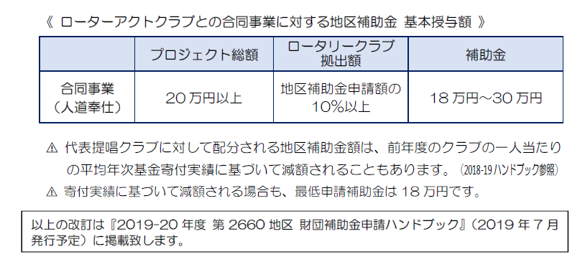
2019-20 年度申請要件改訂（地区補助金）
Notes:
ロータリー財団の補助金は、地区補助金とグローバル補助金の２つです
・地区補助金（ＤＧ：Ｄｉｓｔｒｉｃｔ Ｇｒａｎｔｓ）
３月～４月に申請を受付
「財団補助金申請ハンドブック」及び「授与と受託の条件」に基づき申請します
・グローバル補助金（ＧＧ：Ｇｌｏｂａｌ Ｇｒａｎｔｓ）
年間を通じて随時受付
クラブからロータリー財団に直接オンライン申請します
地区財団委員会による審査もあります

Slide 14
６つの重点分野
Notes:
近年の年間申請件数は、地区補助金が約４０件・グローバル補助金が５件前後となっています。

Slide 15
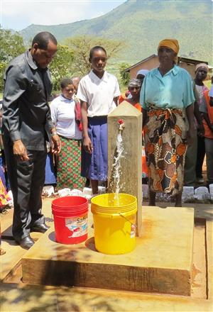
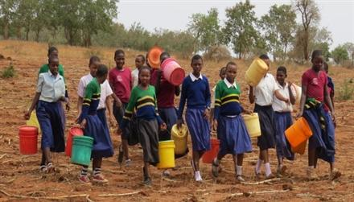
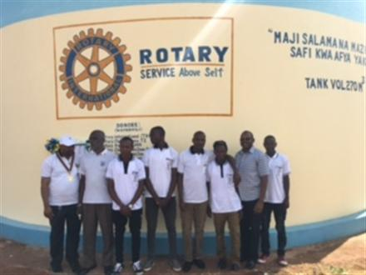
TAKE ACTION
持続可能な
良い生活への変化を
Notes:
【ロータリーショーケース例】
村落に井戸を掘ったり給水設備を寄贈するなら、
村落民に工事に参加してもらって所有者意識を高めたり、
清潔な水がどれほど健康に必要か、水媒体の感染症に関する教育を実施した。

Slide 16
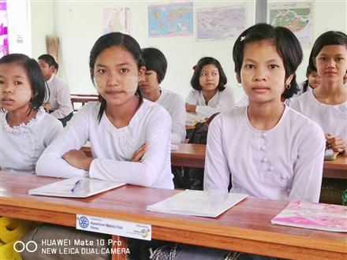
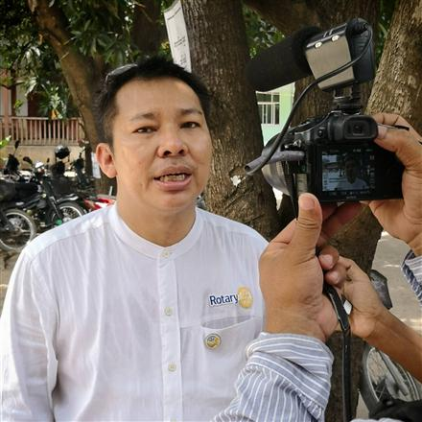
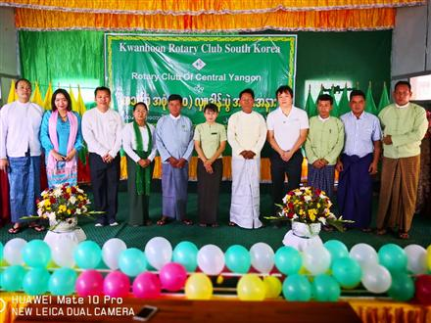
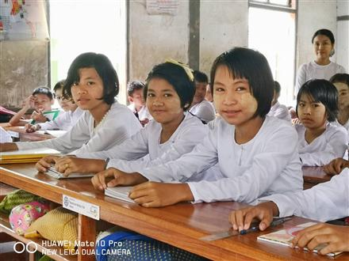
TAKE ACTION
自立を視野に
Notes:
【ロータリーショーケース例】
学校に教科書や教育資材を提供するなら、教師の教授スキルを高める訓練を実施したり、
女子に教育は不要だと考えている父兄、地域社会の住民を集めて、女子教育の重要性を訴える啓発セミナーを実施した。

Slide 17
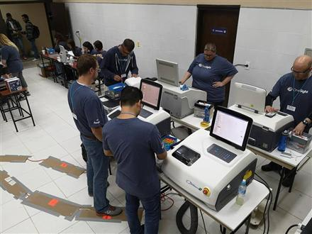
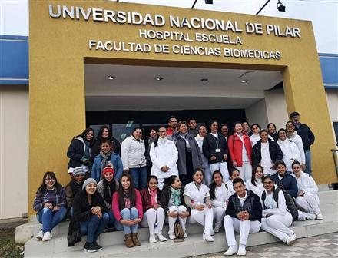
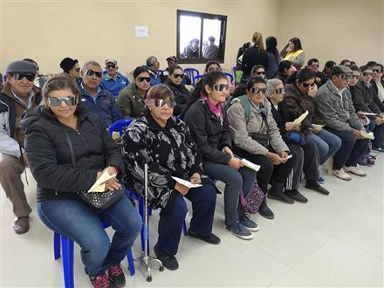
TAKE ACTION
長期的に支援する
Notes:
【ロータリーショーケース例】
病院に医療器材を贈呈するなら、
それを扱う医療従事者の知識や治療技術を向上させたり、
地域住民に病気の予防や公衆衛生の啓発をするセミナーを開催する。

Slide 18
“Doing Good in the World”
Notes:
ロータリーの奉仕をきっかけに、生涯にわたる友情をはぐくもう
「Doing Good in the World」
補助金プログラムは魅力とメリット満載です。
伝わっていれば嬉しく思います。

Slide 19
ご清聴ありがとうございました。

